Slide 1
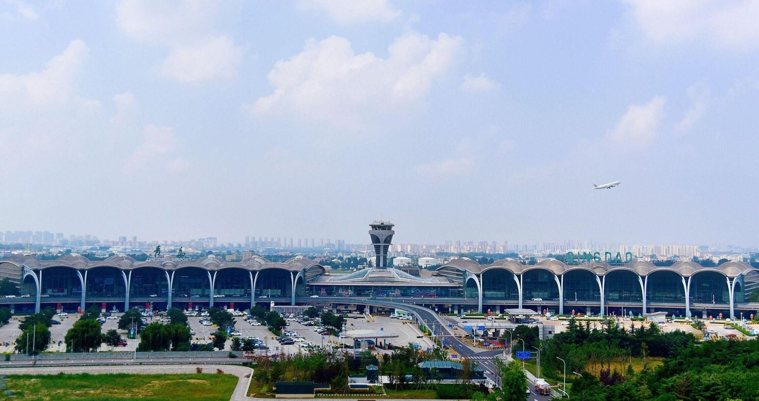
青岛流亭机场试驾场地
青岛流亭机场试驾场地，建成于1944年，停运于2021年8月，位于中国山东省青岛市城阳区流亭街道，距青岛市中心约23公里，交通便利，紧邻地铁、高速，距青岛北站车程11公里。拥有两座航站楼，总面积12万平方米，停机坪面积44万平米。为各类轿车提供专业的测试、培训、试驾、比赛等活动场地。

Slide 2
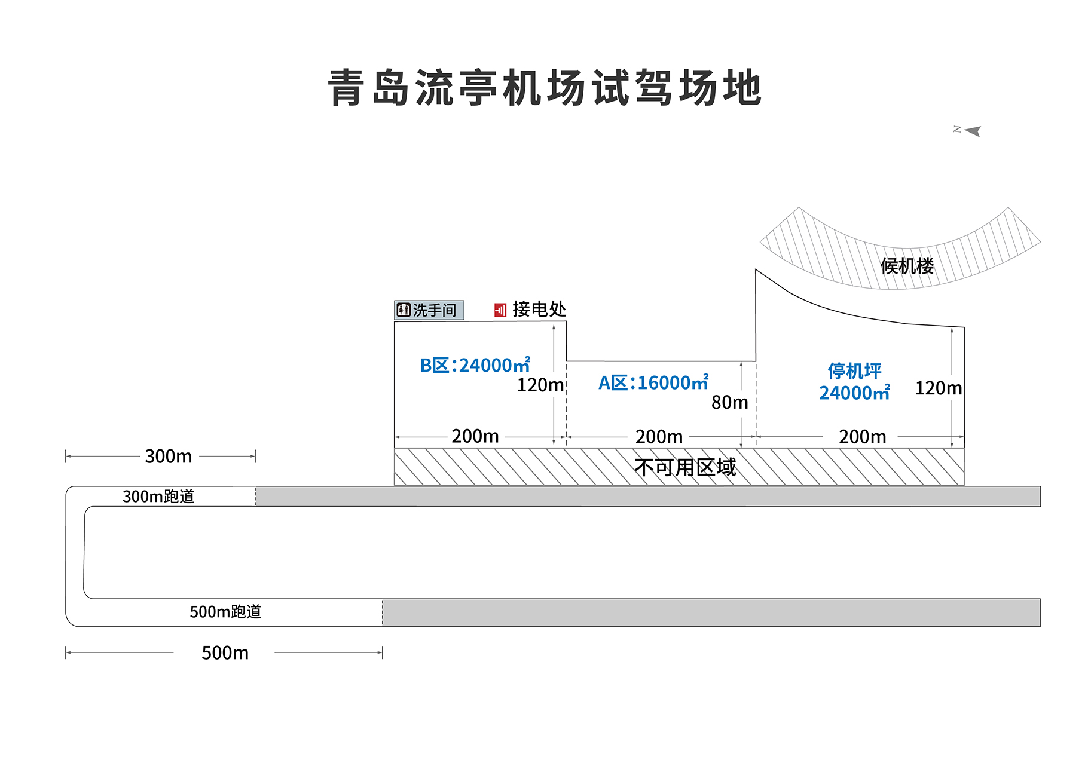
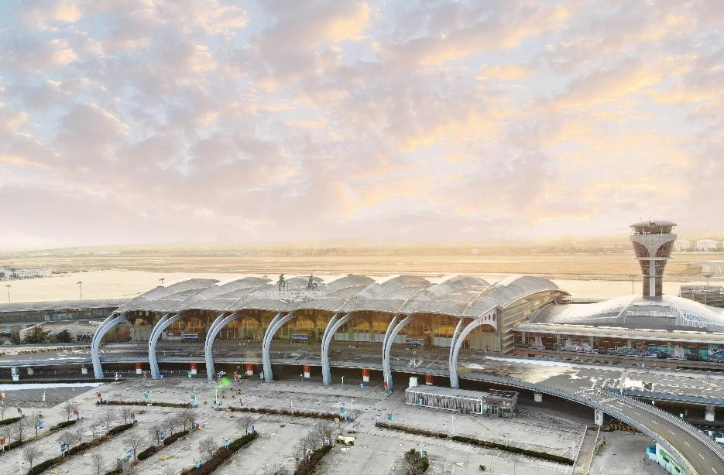
场地费用：4万/天
场地面积：停机坪长200m 宽120m 24000㎡ 水泥硬化 全封闭；500m跑道和300m跑道 柏油硬化 全封闭
供电供水：380v/100kw 方便接水 固定洗手间
配套设施：停车位

Slide 3
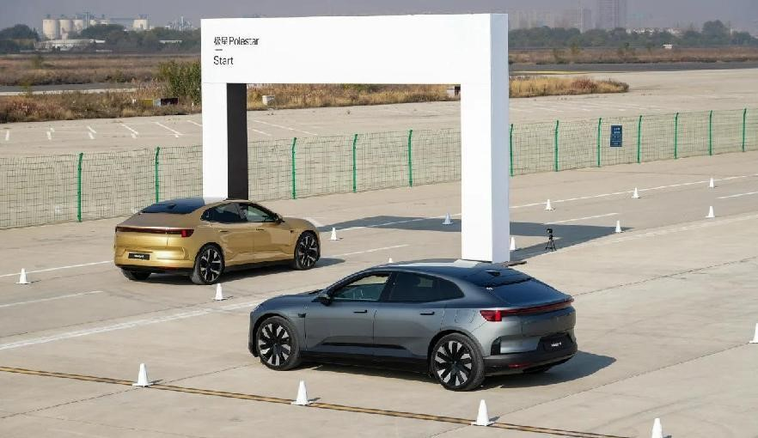
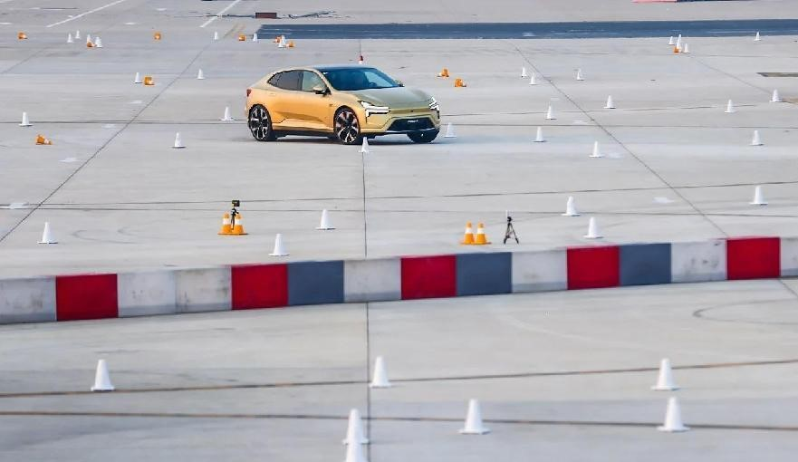
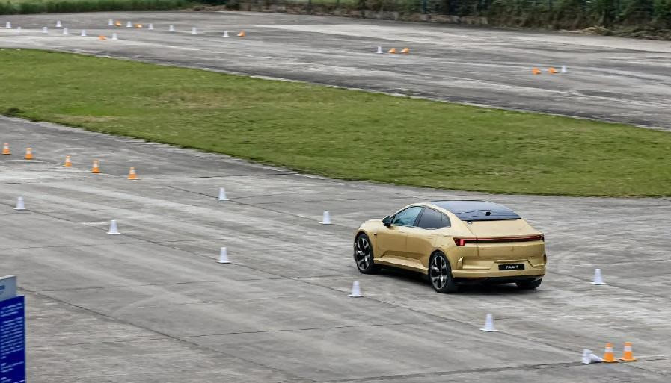
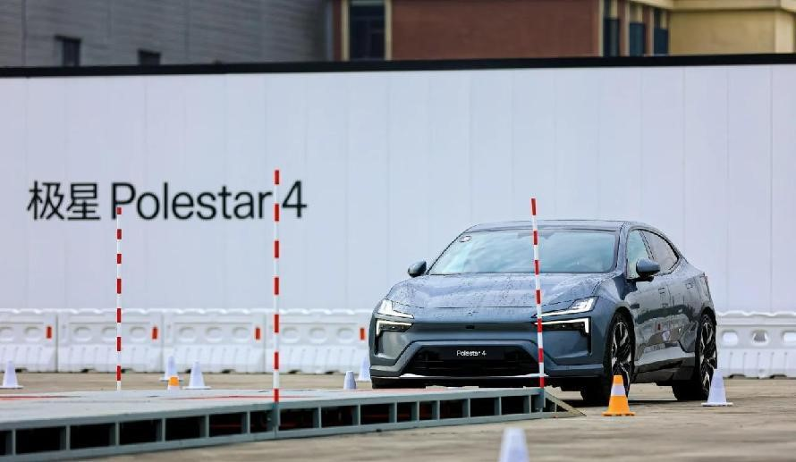
极星4 试驾活动 青岛站
极星4 试驾活动 青岛站
极星4 试驾活动 青岛站
极星4 试驾活动 青岛站
极星4 试驾活动 青岛站
极星4 试驾活动 青岛站

